Slide 1

Republiek der Zeven Verenigde Nederlanden
1515- 1648
Albert van der Kaap Met instructiefilmpjes van Joost van Oort

Slide 2
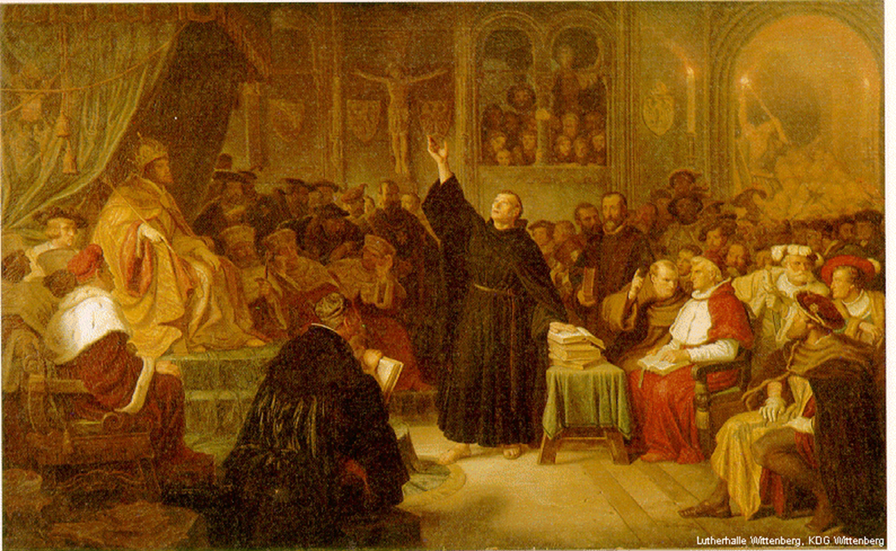


Luther op de rijksdag in Worms 1521
"Hier sta ik en kan niet anders! God helpe mij, amen!"

Slide 3
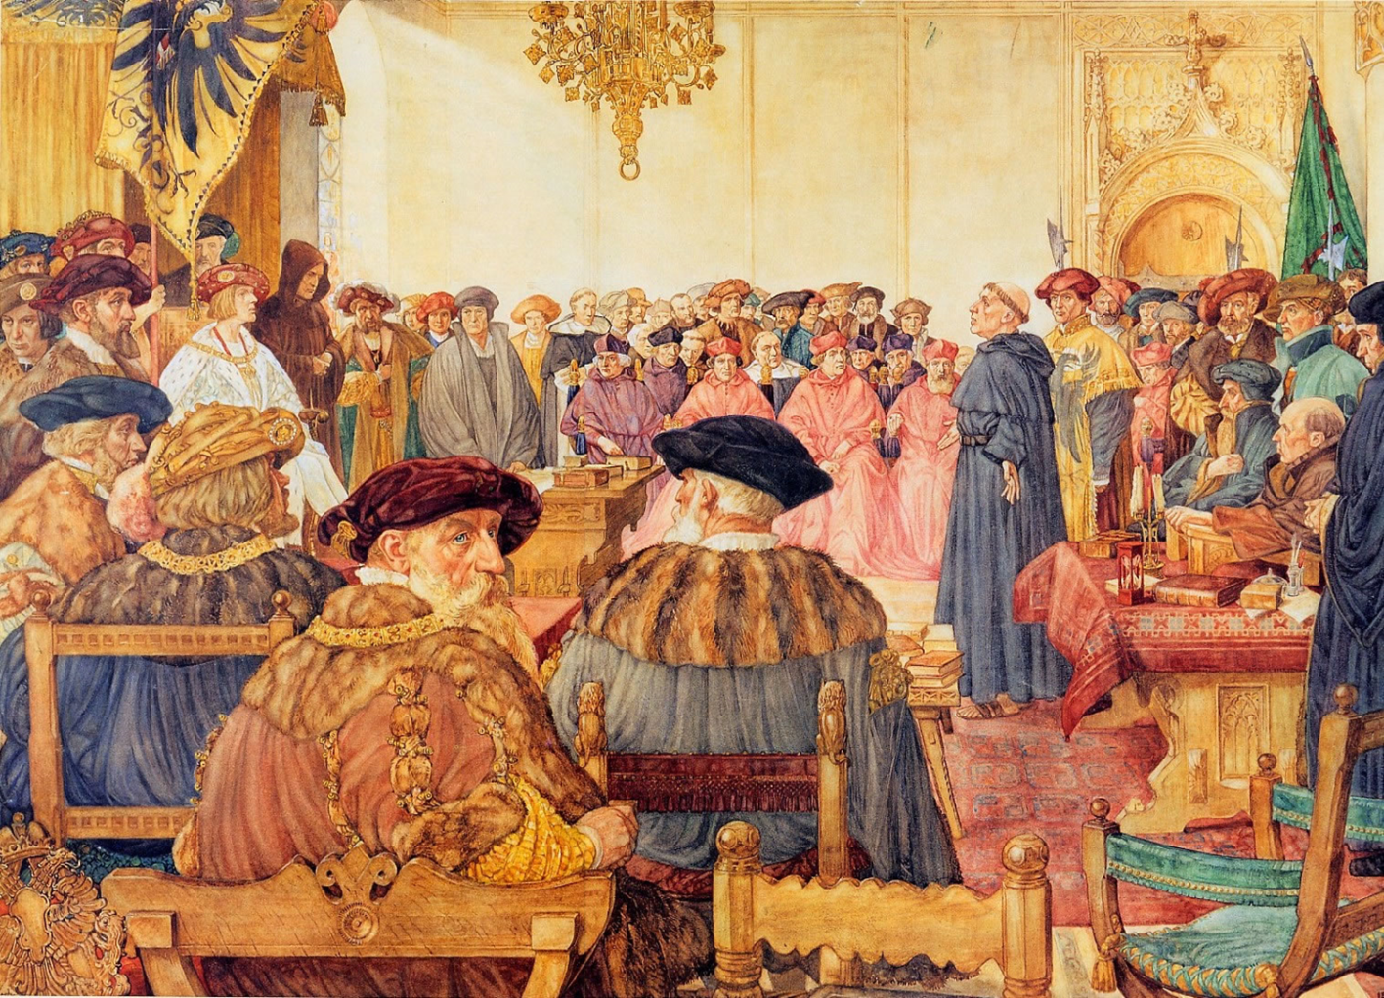
Luther op de rijksdag in Worms
De 26e mei 1521 ondertekende Karel V het Edict van Worms, waardoor Luther in de rijksban werd geslagen.
Slotwoorden: “Ik zal hem nooit weer horen. Hij moge zijn vrijgeleide hebben! Maar ik zal hem voortaan als notoire ketter beschouwen en hoop dat gij allen als goede christenen hetzelfde zult doen.”

Slide 4
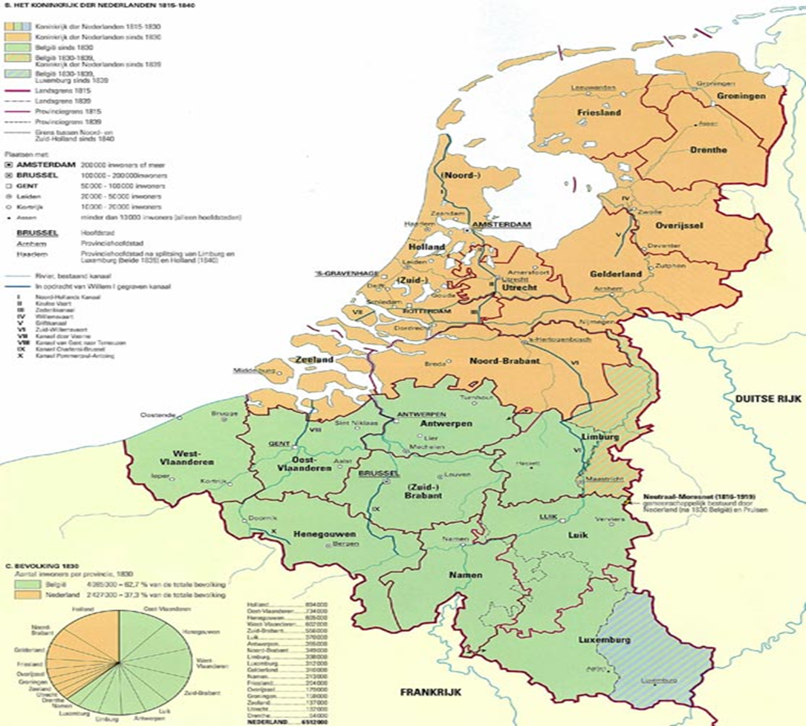

Slide 5
Bourgondische Nederlanden
Afzonderlijke graafschappen en hertogdommen:
landsheerlijke curia /hofraad
Algemeen:
Hofraad
Staten-Generaal
Rekenkamer
“Parlement” van Mechelen
Per gewest:
Stadhouder
Hof
Staten

Slide 6


Landsheer
(Filips II) in Madrid
Kroon
Raad van State
Raad van financiën
Geheime raad
Landvoogd
(Brussel)
Staten-Generaal
(Afvaardiging uit alle provincies)
'alle Nederlanden'
Gewestelijk
Stadhouder
Taken: legeraanvoerder
Plaatsvervanger landsheer
Bedes
Gewestelijke (provinciale) Statenvergaderingen
Platteland adel
kerk
Steden
Vroedschappen en schepenen
Lokaal

Slide 7
Bestuurshervorming1531
Soeverein=Koning
Landvoogd
Collaterale raden:
Raad van State; Geheime Raad; Raad van Financiën
Staten-
Generaal
Brabant:
Hof
Gelderland:
stadhouder
Hof
Rekenkamer
Staten
Holland:
stadhouder
Hof
Staten
etc.

Slide 8
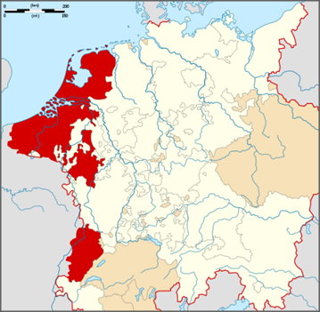
Bourgondisch Habsburgse Centralisatie
Raad van State
Geheime Raad
Raad van Financiën
In 1548 werd een nieuwe
Bourgondische Kreits
opgericht. Deze bevatte
alle Habsburgse gebieden.
Institutioneel: Collaterale raden
Geografisch: Bourgondische Kreits
dynastiek: Pragmatieke Sanctie
juridisch: Homologatie van Costumen
fiscaal: 10e penning
religieus: ketterij; inquisitie
theoretisch: vorstelijk absolutisme
4 november 1549.
Keizer Karel V bepaalde dat de Zeventien Provinciën steeds als één en ondeelbaar geheel overgeërfd zouden worden.
Vooral vanaf 1531
Systematische optekening van het gewoonterecht op het bevel van de vorst
1543: Een belasting van 10% op inkomsten uit vermogen
1569: Een omzetbelasting van 10% op de verkoop van roerende goederen
Vervolging van religieus andersdenken (protestanten)
Macht ligt bij de koning op basis van Droit Divin

Slide 9
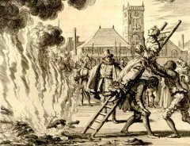
1550 Bloedplakkaat
Doodstraf en inbeslagname van alle goederen voor:
het drukken, schrijven, verspreiden en bezitten van ketterse boeken en afbeeldingen
het bijwonen van ketterse bijeenkomsten
het prediken van een tegendraadse religie
het huisvesten van ketters

